Slide 1





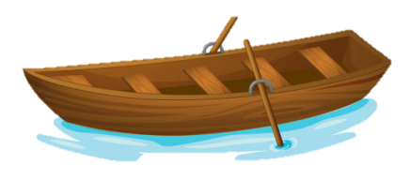







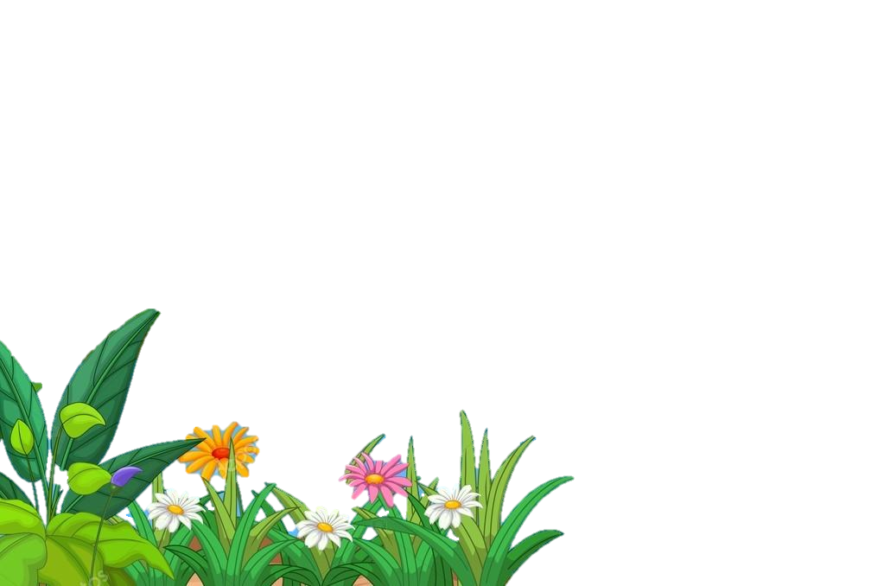


CHÚC MỪNG
Xin chào các bạn nhỏ!
Mình là Ếch Xanh, hôm nay mình đi học. Muốn sang bờ sông bên kia học bài với các bạn, mình phải nhảy qua các bèo sen. Mỗi bèo sen là một câu hỏi, các bạn có thể giúp mình trả lời các câu hỏi để mình đi học đúng giờ được không ạ. Hãy giúp mình với nhé!

Slide 2



Tiết 1 + 2

Slide 3


1. Khi vui chơi cùng bạn em cảm thấy thế nào? 2. Khi xa bạn em cảm thấy thế nào?

Slide 4





nắn nót
Viết cẩn thận cho đẹp
GIẢI NGHĨA TỪ
cặm cụi
chăm chú, tập trung vào việc đang làm
Notes:
Bài giảng thiết kế bởi: Hương Thảo - tranthao121006@gmail.com

Slide 5

Luyện đọc câu dài
Kiến không biết làm sao cho sóc biết mình rất nhớ bạn. Cứ thế, cậu cặm cụi viết đi viết lại trong nhiều giờ liền. Không lâu sau, sóc nhận được lá thư do kiến gửi đến.

Slide 6
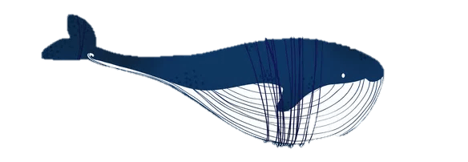
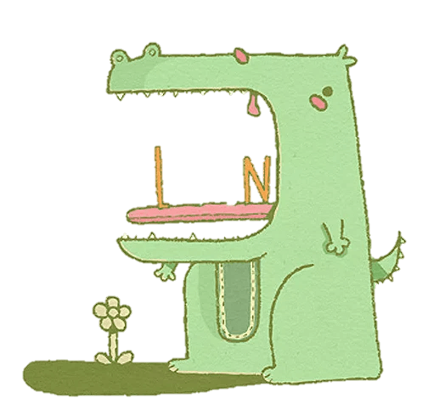
1. Khi chia tay sóc, kiến cảm thấy như thế nào?
Khi chia tay sóc, kiến rất buồn
2. Sóc đồng ý với kiến điều gì?
Trả lời câu hỏi
Sóc thường xuyên nhớ kiến
3. Vì sao kiến phải viết lại nhiều lần lá thứ gửi sóc?
Kiến phải viết lại nhiều lần lá thứ gửi sóc vì kiến không biết làm sao cho sóc biết nó rất nhớ bạn.
4. Theo em, 2 bạn sẽ cảm thấy như thế nào nếu không nhận được thư của nhau?
2 bạn sẽ rất buồn, sẽ rất nhớ nhau.

Slide 7



CỦNG CỐ BÀI HỌC

